Slide 1








Slide 2

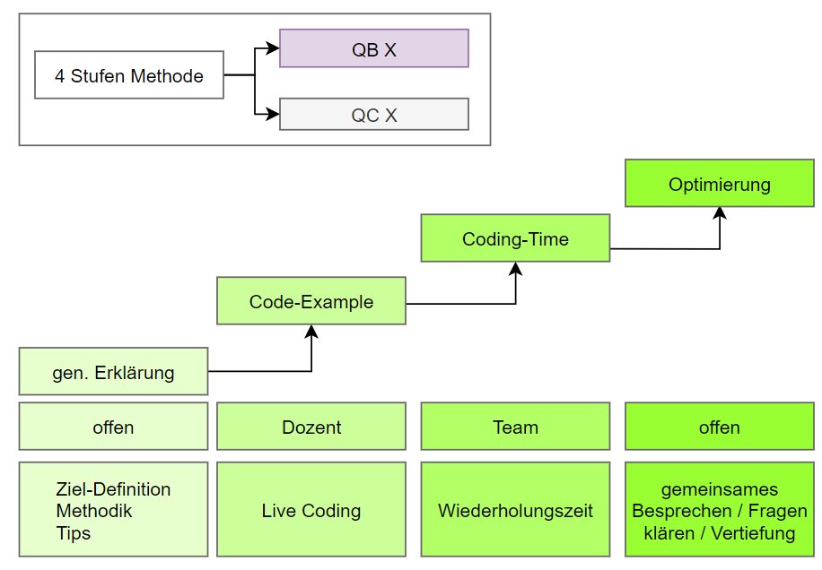
Der Kurs:
„Einführung: Quantum-Computing“
Methodik:

Slide 3
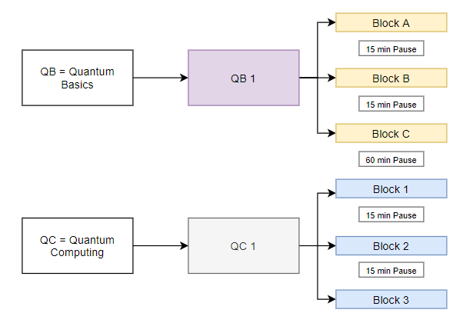
Der Kurs:
„Einführung: Quantum-Computing“
Aufbau & Dauer:
Dauer: 10 Tage + 2 optionale Specials
2 Blöcke a 3 Stunden

Slide 4
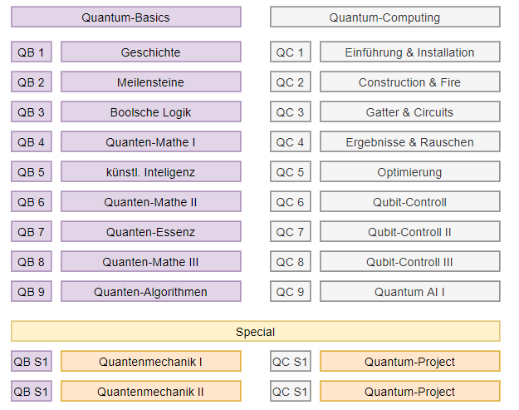
Der Kurs:
„Einführung: Quantum-Basica“
Lerninhalte

Slide 5





Allgemeiner Aufbau
Quantum Circuits zeigt, wie PennyLane den Prozess der Programmierung von Quantenschaltungen mit trainierbaren Parametern vereinheitlicht und vereinfacht.
Gradients & Traning stellt vor, wie PennyLane mit verschiedenen Optimierungsbibliotheken verwendet wird, um Quantenschaltungen oder Hybridberechnungen zu optimieren.
Quantenoperationen umreißt die verschiedenen Quantenschaltungen, die in PennyLane zur Verfügung stehen
Measurments stellt die verschiedenen Möglichkeiten zur Messung der Leistung von Quantenschaltungen vor.
Templates gibt einen Überblick über verschiedene, in größerem Maßstab zusammensetzbare Schichten für den Aufbau von Quantenalgorithmen.
Optimization beschreibt die eingebauten Werkzeuge für die Optimierung und das Training von Schaltkreisen für Quantencomputer und maschinelles Lernen mit Quanten.
Configuration enthält Details zur Anpassung von PennyLane und zur Bereitstellung von Anmeldeinformationen für den Zugriff auf die Quantenhardware.

Slide 6
Der ideale schwarze Körper
Historische Herausforderung:
Beschreibung des Lichtspektrums
→Schwarze Körper strahlen entsprechend ihrer Temperatur
→ und Absorbieren und Reflektieren
Annahme: 100% Absorbtion und 100% Reflektion

Slide 7
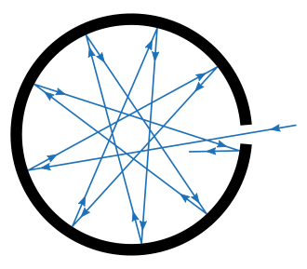
Modelaufbau

